Slide 1
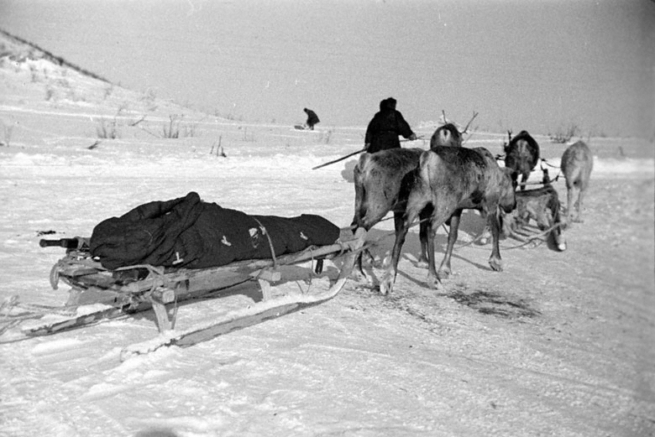
ИНФОРМАЦИОННЫЙ СЛАЙДЖУРНАЛ
«По страницам истории.
Великая Отечественная война в Заполярье. ПРИЗВАНЫ ИХ ТУНДРЫ»
Составила подборку слайдов: воспитатель Банина Т. Н.

Slide 2
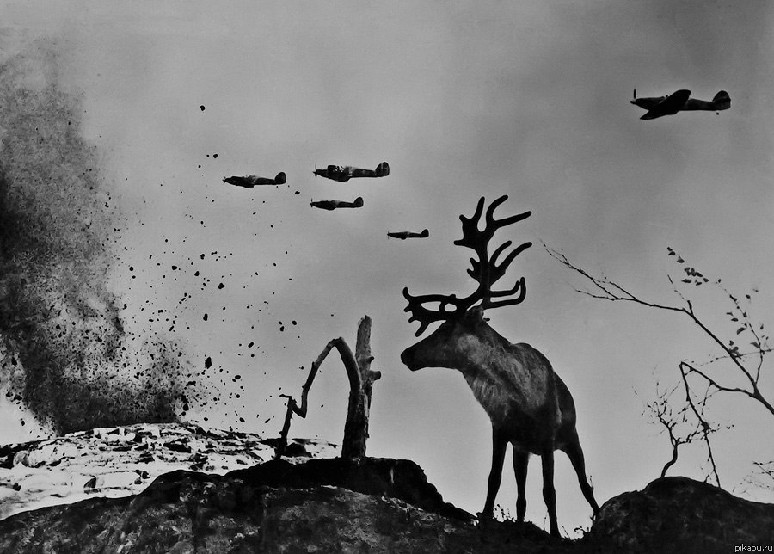

Slide 3
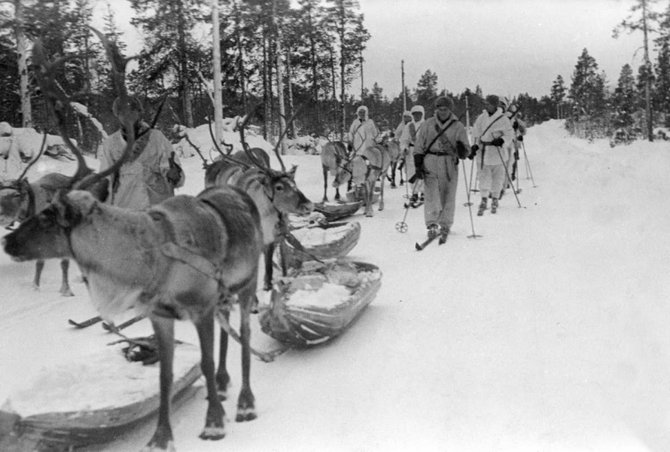

Slide 4
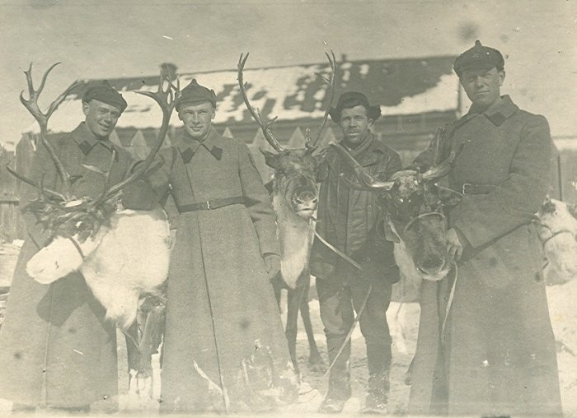

Slide 5
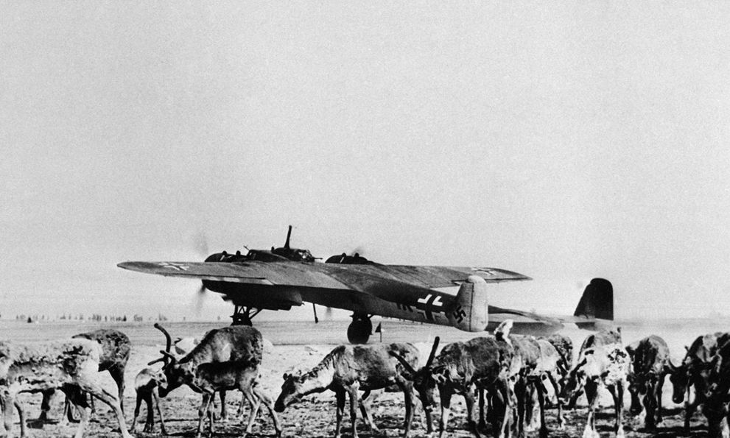

Slide 6
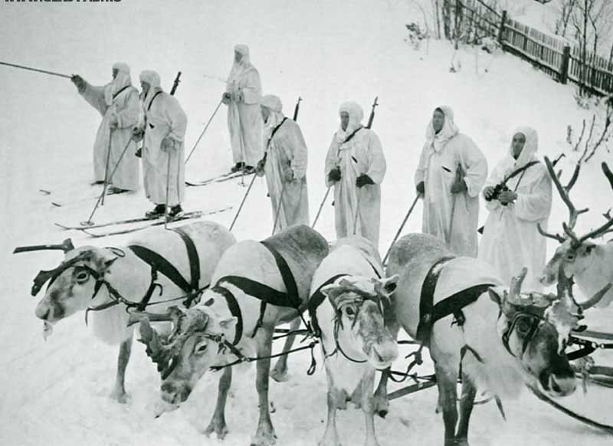

Slide 7
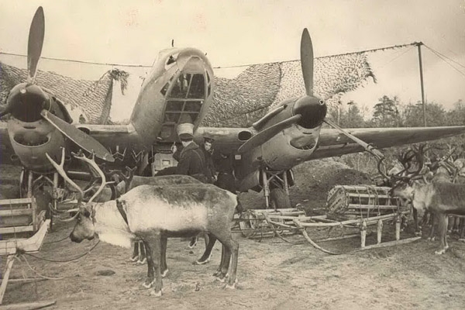

Slide 8
